Slide 1
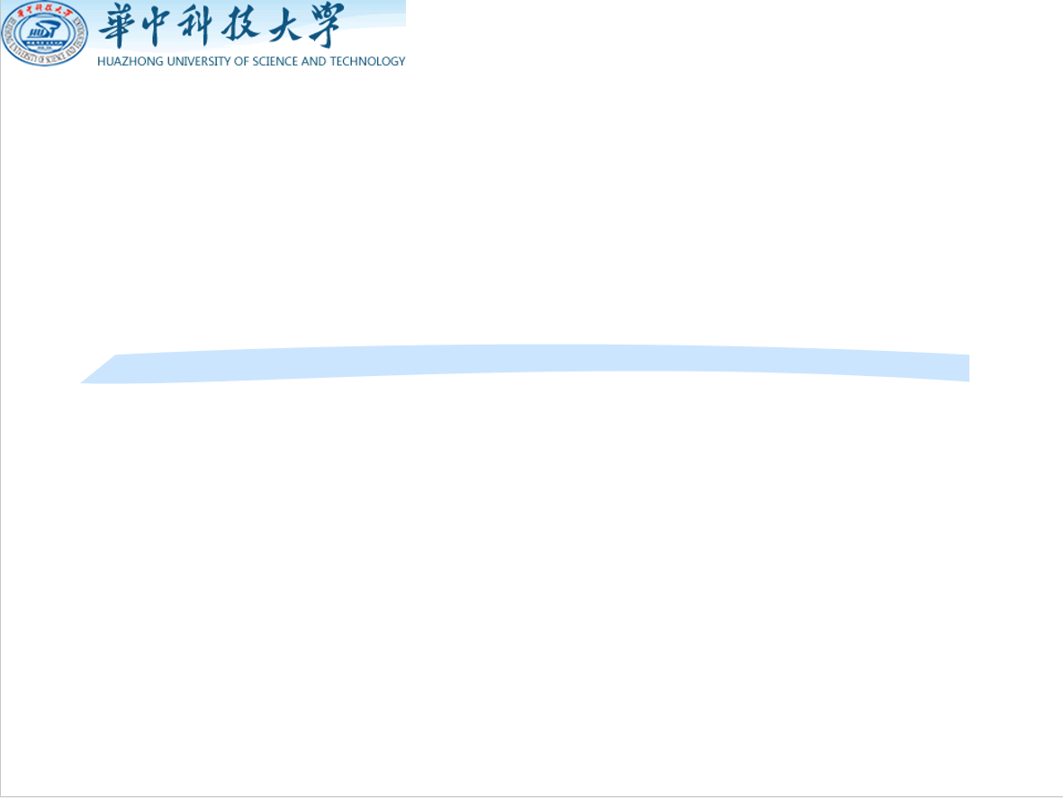
典型科学问题求解
http://idc.hust.edu.cn/~rxli/
Ruixuan Li
School of Computer Science and Technology
Huazhong University of Science and Technology
Oct. 10, 2014

Slide 2
典型科学问题求解
(1) 什么是科学问题
科学问题是指一定时代的科学认识主体，在已完成的科学知识和科学实践的基础上，提出的需要解决且有可能解决的问题。它包含一定的求解目标和应答域，但尚无确定的答案。
能否在所从事的工作中提出关键和重要的科学问题，对我们每个人来说都是一个挑战。

Slide 3
典型科学问题求解
(2)科学问题的特征
时代性：每一个时代都有它自己的科学问题
混沌性：渴望对新知识的追求，追求开始的时候是模糊不清的
可解决性
可变异性：能引出另外具有可解决性的科学问题
可待解性：绝非永远不可解决

Slide 4
算法的时间复杂度（ Time complexity ）
典型科学问题求解
(3)科学问题的复杂度度量- 算法时间复杂度
定义：如果一个问题的规模是n，解这一问题的某一算法所需要的时间为T(n)，它是n的某一函数 T(n)称为这一算法的“时间复杂性”。
常用大O表示法表示时间复杂性：
  “大O记法”：
  基本参数 n——问题实例的规模
  把复杂性或运行时间表达为n的函数。
  “O”表示量级 (order)，允许使用“=”代替“≈”，如n²+n+1 =Ο(n²) 。
如果某个算法的复杂性到达了这个问题复杂性的下界，那就称这样的算法是最佳算法
Notes:
考虑一个实数集合M. 如果有一个实数S，使得M中任何数都不小于S,那么就称S是M的一个下界。
在所有那些下界中如果有一个最大的下界，就称为M的下确界

Slide 5
算法的空间复杂度（Space complexity ）
典型科学问题求解
(3)科学问题的复杂度度量- 算法空间复杂度
空间复杂度是指算法在计算机内执行时所需存储空间的度量。记作: S(n),其中n是问题的规模

Slide 6
典型科学问题求解
(3)科学问题的复杂度度量- 算法复杂度例子
例：配袜子（n双）
先拎一只出来作为待配袜子（剩下2n-1只）
弯腰拾袜子，不配扔地上
只考虑读操作（弯腰次数），内存只分配二个单元：每次从剩下的袜子中取一只袜子放内存中和待配袜子比较
算法1： 2n-1
2n-3

3
n+ (2n-1)+(2n-3)+…+3+1=n²+2n-2 O(n²)
算法2： n
n
n+n=2n O(n)
内存中分配n+1个单元格
首先取n个袜子到内存
然后逐只读取剩下的袜子到内存和前n只比较
时间和空间的折中：空间换时间
Notes:
N-1是每次取下一对
时间复杂度：time complexity对算法运行所需要的时间的度量→算法执行的步骤数目（非时间单位秒，效率的度量）→非精确的、数量级的
空间复杂度：space complexity
非精确的：如人的阶段：婴儿、儿童、少年、青年。。。老年
度量反映一种趋势，随问题规模的增大（n），所需时间（T）的增长趋势，曲线图
只考虑读操作:
算法1:内存里只有二个 格子
算法2:内存里有n个 格子
学生 50双不同的袜子，一次洗，配对
时间复杂度，反映的趋势：算法1：O(n²) 算法2：O(n)
算法2以空间换时间，算法1时间要求更高，算法2空间要求更高
一个问题有不同的解决方法，就时间复杂度来说
导致了计算机科学与技术中12个基本概念之一：折衷，时空折衷
对一个算法应该出时、空复杂度分析（P88）
算法的时间复杂度
定义：如果一个问题的规模是n，解这一问题的某一算法所需要的时间为T(n)，它是n的某一函数 T(n)称为这一算法的“时间复杂性”。
当输入量n逐渐加大时，时间复杂性的极限情形称为算法的“渐近时间复杂性”。
我们常用大O表示法表示时间复杂性，注意它是某一个算法的时间复杂性。大O表示只是说有上界，由定义如果f(n)=O(n)，那显然成立f(n)=O(n^2)，它给你一个上界，但并不是上确界，但人们在表示的时候一般都习惯表示前者。
此外，一个问题本身也有它的复杂性，如果某个算法的复杂性到达了这个问题复杂性的下界，那就称这样的算法是最佳算法。
“大O记法”：在这种描述中使用的基本参数是 n，即问题实例的规模，把复杂性或运行时间表达为n的函数。这里的“O”表示量级 (order)，比如说“二分检索是 O(logn)的”,也就是说它需要“通过logn量级的步骤去检索一个规模为n的数组”记法 O ( f(n) )表示当 n增大时，运行时间至多将以正比于 f(n)的速度增长。
这种渐进估计对算法的理论分析和大致比较是非常有价值的，但在实践中细节也可能造成差异。例如，一个低附加代价的O(n2)算法在n较小的情况下可能比一个高附加代价的 O(nlogn)算法运行得更快。当然，随着n足够大以后，具有较慢上升函数的算法必然工作得更快。
O(1)
Temp=i;i=j;j=temp;
以上三条单个语句的频度均为1，该程序段的执行时间是一个与问题规模n无关的常数。算法的时间复杂度为常数阶，记作T(n)=O(1)。如果算法的执行时 间不随着问题规模n的增加而增长，即使算法中有上千条语句，其执行时间也不过是一个较大的常数。此类算法的时间复杂度是O(1)。
O(n^2)
2.1. 交换i和j的内容
sum=0； （一次）
for(i=1;i<=n;i++) （n次 ）
for(j=1;j<=n;j++) （n^2次 ）
sum++； （n^2次 ）
解：T(n)=2n^2+n+1 =O(n^2)
2.2.
for (i=1;i<n;i++)
{
y=y+1; ①
for (j=0;j<=(2*n);j++)
x++; ②
}
解： 语句1的频度是n-1
语句2的频度是(n-1)*(2n+1)=2n^2-n-1
f(n)=2n^2-n-1+(n-1)=2n^2-2
该程序的时间复杂度T(n)=O(n^2).
O(n)
2.3.
a=0;
b=1; ①
for (i=1;i<=n;i++) ②
{
s=a+b; ③
b=a; ④
a=s; ⑤
}
解： 语句1的频度：2,
语句2的频度： n,
语句3的频度： n-1,
语句4的频度：n-1,
语句5的频度：n-1,
T(n)=2+n+3(n-1)=4n-1=O(n).
O(log2n )
2.4.
i=1; ①
while (i<=n)
i=i*2; ②
解： 语句1的频度是1,
设语句2的频度是f(n), 则：2^f(n)<=n;f(n)<=log2n
取最大值f(n)= log2n,
T(n)=O(log2n )
O(n^3)
2.5.
for(i=0;i<n;i++)
{
for(j=0;j<i;j++)
{
for(k=0;k<j;k++)
x=x+2;
}
}
解：当i=m, j=k的时候,内层循环的次数为k当i=m时, j 可以取 0,1,...,m-1 , 所以这里最内循环共进行了0+1+...+m-1=(m-1)m/2次所以,i从0取到n, 则循环共进行了: 0+(1-1)*1/2+...+(n-1)n/2=n(n+1)(n-1)/6所以时间复杂度为O(n^3).
我们还应该区分算法的最坏情况的行为和期望行为。如快速排序的最 坏情况运行时间是 O(n^2)，但期望时间是 O(nlogn)。通过每次都仔细 地选择基准值，我们有可能把平方情况 (即O(n^2)情况)的概率减小到几乎等于 0。在实际中，精心实现的快速排序一般都能以 (O(nlogn)时间运行。
下面是一些常用的记法：
访问数组中的元素是常数时间操作，或说O(1)操作。一个算法如 果能在每个步骤去掉一半数据元素，如二分检索，通常它就取 O(logn)时间。用strcmp比较两个具有n个字符的串需要O(n)时间 。常规的矩阵乘算法是O(n^3)，因为算出每个元素都需要将n对 元素相乘并加到一起，所有元素的个数是n^2。
指数时间算法通常来源于需要求出所有可能结果。例如，n个元 素的集合共有2n个子集,所以要求出所有子集的算法将是O(2n)的 。指数算法一般说来是太复杂了，除非n的值非常小，因为，在 这个问题中增加一个元素就导致运行时间加倍。不幸的是，确实有许多问题 (如著名 的“巡回售货员问题” )，到目前为止找到的算法都是指数的。如果我们真的遇到这种情况， 通常应该用寻找近似最佳结果的算法替代之。

Slide 7
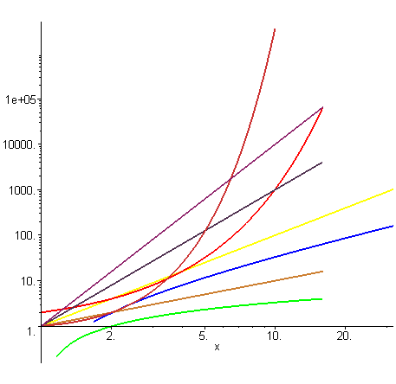
典型科学问题求解
(3)科学问题的复杂度度量- 常见的算法时间复杂度
O(1)
O(log(n))
O(n)
O(nlog(n))
O(n²)
O(2^{n})
O(n!)

Slide 8
典型科学问题求解
(4)计算学科中的典型问题
反映计算学科某一方面本质特性的典型实例
著名的问题可以促进计算机软件、算法的进步

Slide 9
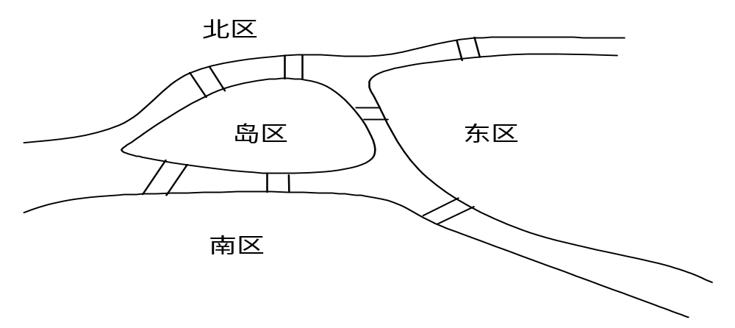
1、哥尼斯堡(Konigsberg)七桥问题
17世纪的东普鲁士有一座哥尼斯堡城，城中有一座奈佛夫岛，普雷格尔河的两条支流环绕其旁，并将整个城市分成北区、东区、南区和岛区4个区域，全城共有7座桥将4个城区相连起来。
  人们常通过这7座桥到各城区游玩，于是产生了一个有趣的
  数学难题：寻找走遍这7座桥，且只许走过每座桥一次，最后
  又回到原出发点的路径。该问题就是著名的“哥尼斯堡七桥问
  题”。

Slide 10
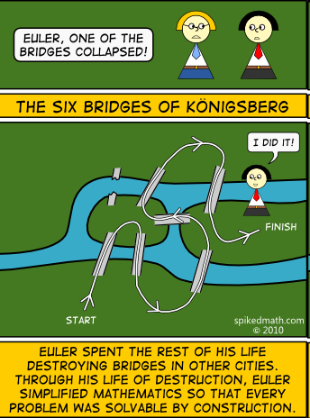

Konigsberg 七桥问题

Slide 11
Konigsberg 七桥问题
C
问题抽象描述
莱昂哈德·欧拉（Leonhard Euler，1707-1783）
欧拉：从一点出发不重复地走遍七桥，最后又回到
原点是不可能的
一般化处理：对给定的任意一个河道图与任意多座桥，
判定可能不可能每座桥恰好走过一次
A
B
D
Notes:
七桥问题：不重复走过这7座桥，回到原点（更高要求）
带来了离散数学中图论的重大发展，集合、数理逻辑、图论都是离散数学的重要组成部分
三条规则（核心：奇点数）
此岛是一飞地，出海口，被彼得大帝攻占
地图抽象，其中结点是岛和陆地，板书图

Slide 12
欧拉回路
欧拉用数学方法给出了3条判定规则：
  如果通奇数座桥的地方不止两个，满足要求的路线是找不到的。
  如果只有两个地方通奇数座桥，可以从这两个地方之一出发，找到所要求的路线。
  如果没有一个地方是通奇数座桥的，则无论从哪里出发，所要求的路线都能实现。
上述3条判定规则包含了任一连通无向图是否存在 “欧拉回路（Euler Circuit）”的判定条件。根据判定规则（3）可以得出，任一连通无向图存在欧拉回路的充分必要条件是图的所有顶点均为偶数度。
欧拉回路为图论的形成奠定了基础。
Notes:
事实上，在拓扑学中，这是一种变换：保持元素之间的关系不改变，但形状发生了改变，可通过变换将实际问题抽象成图
从一点出发经过每边一次且仅一次，举例 ：三角行，平行四边行等
判定规则：
>2个奇点数：欧拉解不存在
奇点数=0：多解
=2个奇点数：有解，且从奇点出发
通过抽象理论，提出三条规则，事实上是充要条件
回到原点，是强约束，这里不提
哈密尔顿回路：通过每个点一次且仅一次
欧拉回路：为图论的形成奠定了基础

Slide 13
哈密尔顿回路问题
在图论中还有一个很著名的“哈密尔顿回路问题”。
  该问题是爱尔兰著名学者威廉·哈密尔顿爵士（W.R.Hamilton）在1859年提出的一个数学问题。其大意是：在任一给定的图中，能不能找到这样的路径，即从一点出发不重复地走过所有的结点（不必通过图中每一条边），最后又回到原出发点。
对于前面的例子来说，如果是求哈密尔顿回路，就是遍历A、B、C、D四个点，最后又回到原出发点。
C
A
B
对于 “哈密尔顿回路问题”至今仍未找到满足问题的充分必要条件。
D

Slide 14
图论的形成和发展
欧拉的论文为图论的形成奠定了基础。
  图论已广泛地应用于：
  计算学科
  运筹学
  信息论
  控制论等学科
图论已成为我们对现实问题进行抽象的一个强有力的数学工具。
图论在计算学科中的作用越来越大，图论本身也得到了充分的发展。

Slide 15
2、Hanoi塔问题
相传印度教的天神梵天在创造地球这一世界时，建了一座神庙，神庙里竖有三根宝石柱子，柱子由一个铜座支撑。
梵天将64个直径大小不一的金盘子，按照从大到小的顺序依次套放在第一根柱子上，形成一座金塔，即所谓的梵天塔（又称汉诺塔）。
天神让庙里的僧侣们将第一根柱子上的64个盘子借助第二根柱子全部移到第三根柱子上，即将整个塔迁移，同时定下3条规则。
Notes:
是一个难解问题
抽象：找一个好理论→递归，解决问题

Slide 16

Hanoi塔问题
1
2
3
A
B
C
问题: 将第一根柱子上的64盘子借助于第二根柱子全部移动第
三根柱子上。
约束 : (1) 每次只能移动一个；
(2) 只能在三根柱子上来回移动，不能放在它处；
(3) 在移动过程中，三根柱子上的盘子必须始终保持大在
下、小在上。

Slide 17
解题过程（3个圆盘问题）
1
2
3
1
2
3
1
2
3
1
2
3
1
2
3
1
2
3
1
2
3
1
2
3

Slide 18
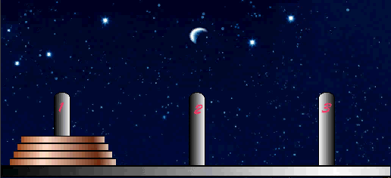
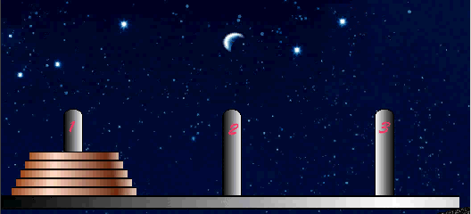
多圆盘梵天塔难题演示

Slide 19
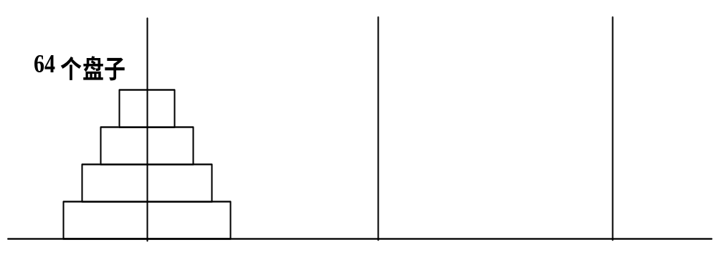
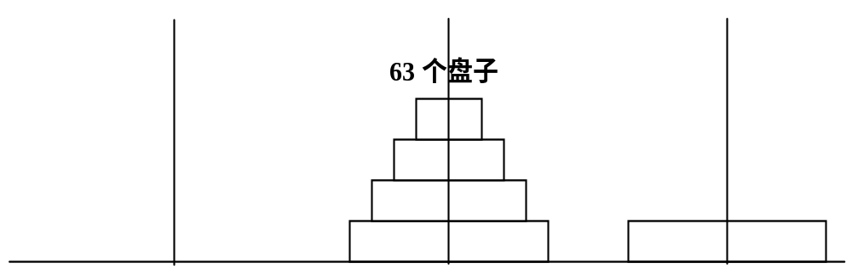
多圆盘梵天塔难题演示

Slide 20
梵天塔问题解法
解: 采用递归的思想：将一个较大的问题归约为一个或多个子问题的求解，子问题比原问题简单，且结构与原问题相同。
h(n)=2h(n-1)+1
=2(2h(n-2)+1)+1=2²h(n-2)+2+1
=2³h(n-3)+2²+2+1
…
=2^{n}h(0)+2^{n-1}+ … +2²+2+1
=2^{n-1}+ … +2²+2+1=2^{n}-1
2⁶⁴-1=18446744073709551615
1次/秒，2⁶⁴-1/31536000(秒)=5849亿年(世界末日)
2⁶⁴-1/1000万次=58490年
能行问题 O(2^{n})
P=？NP问题
Notes:
64→63→62….→1
64=63+简单步骤，解释h（n）=2h（n-1），重点：2次（n-1）圆盘
随着n增大，以2^{n}增大
能行问题，时间复杂度：o（ 2^{n} ）
事实上是无效的。有效：在有生之年能实现
是否能将复杂度从2^{n}降到n²（多项式算法），即使n很大，才可能有解
到目前为止，对Hanoi塔问题，只有递归解法
求一个数的质因子的算法 ，
旅行商问题（TSP）又译为旅行推销员问题、货郎担问题，简称为TSP问题，是最基本的路线问题，该问题是在寻求单一旅行者由起点出发，通过所有给定的需求点之后，最后再回到原点的最小路径成本。

Slide 21
3、P类问题与NP类问题
算法复杂性包括算法的空间以及时间两方面的复杂性问题，梵天塔问题主要讲的是算法的时间复杂性。
将所有可以在多项式时间内求解的问题称为P类问题。
将所有在多项式时间内可以验证的问题称为NP类问题。

Slide 22
P类问题与NP类问题
证比求易问题
问题的引入——国王求婚 问题
求出48 770 428 433 377 171 （17位数）的一个真因子。
算法1：从2开始逐个除，一秒一个，一天算86400个
答案：223 092 827。
算法2：最小的真因子不会超过9位，全民动员
串行与并行，时间与空间，折衷
Notes:
17位数：可分解为两个数的乘积
找真因子，1不是真因子
一个合数分解成为两个质数之积
86400一天的秒数
最小的真因子不会超过9位，若超过，则该数为18位
串行与并行，时间与空间，折衷
算法2采用了并行算法，大并行机的模拟
真因子是指除它本身和1外没有其他约数

Slide 23
4 旅行商（货郎担）问题 (Traveling Salesman Problem，TSP)
B
2
4
4
A
6
C
5
D
2
经且只经每个城市一次，回到出发点，路程(费用)最短(少)
旅行商（货郎担）问题是比哈密尔顿回路更强约束的问题
Notes:
旅行商（货郎担）问题
比哈密尔顿回路更强约束的问题
经且只经过每个城市一次，回到出发点，路程（费用）最短（少）？
应用领域（电路板钻孔、物流、邮递员送信等），优化组合问题
存在组合爆炸，复杂度为o((n-1)!)
回忆关于算法的例子：n→ n² → 2^{n}→10^{n/2}→ (n-1)!
可分为两类：1、能在多项式时间复杂度求解的问题
2、只能找到在非多项式时间复杂度求解的问题

Slide 24
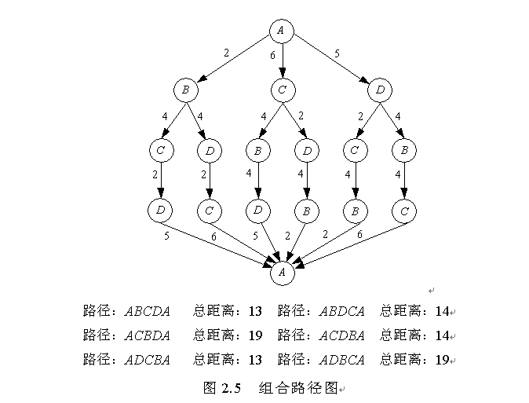
旅行商问题与组合爆炸问题
若设城市数目为n时，那么组合路径数则为（n–1）！
0 ( n ! )
Notes:
1998年实现13509个城市之间的TSP问题，2001年15112个城市的TSP,用了11台计算机，共花费22.9年，其他的应用如电路板钻孔，运输业、后勤服务业等。

Slide 25
旅行商问题与组合爆炸问题
1998年实现13509个城市之间的TSP问题
2001年15112个城市的TSP，用了11台计算机，共花费22.9年
其他的应用如电路板钻孔，运输业、后勤服务业等
Notes:
1998年实现13509个城市之间的TSP问题，2001年15112个城市的TSP,用了11台计算机，共花费22.9年，其他的应用如电路板钻孔，运输业、后勤服务业等。

Slide 26
5 顺序算法和并行算法
顺序算法--时间复杂性大。
并行算法--空间复杂性大。
直觉上，顺序算法解决不了的问题完全可以用并行算法来解决，是这样吗？
Notes:
当将一个问题分解到多个处理器上解决时，由于算法中不可避免地存在必须串行执行的操作，从而大大地限制了并行计算机系统的加速能力。下面，用阿姆达尔（G.Amdahl）定律来说明这个问题。

Slide 27
阿尔达定律——(并行)加速比的局限
设f为求解某个问题的计算存在的必须串行执行操作占整个计算的百分比，p为处理器的数目，Sp为并行计算机系统最大的加速能力，则：
1
P→+无穷大 S_{p}=1/f
S_{P}≤
1 – f
f +
P
对难解性问题而言，增加P不是万灵药，降低算法复杂度的数量级是关键！
讨论：
1、f=0, S_{p}<=P 无串行
2、f=1, S_{p} =1
3、P→+无穷大 S_{p}=1/f 若f=1% 且P→+无穷大, 则S_{p} =100
Notes:
设f=1%，p→∞，则S_{p}=100。
串行执行操作仅占全部操作1%，解题速度最多也只能提高100倍。
对难解性问题而言，提高计算机系统的速度是远远不够
的，而降低算法复杂度的数量级才是最关键的问题。
其中：P是处理器的个数，f是串行操作所占比例
讨论：
1、f=0, S_{p}<=P 无串行
2、f=1, S_{p} =1
3、P→+无穷大 S_{p}=1/f 若f=1% 且P→+无穷大, 则S_{p} =100
所以增加P不是万灵药，降低算法复杂度的数量级是关键

Slide 28
6 P=？NP
P和NP类问题
  将所有可以在多项式时间内求解的问题称为P类问题 (Polynomial problem)。
  将所有在多项式时间内可以验证的问题称为NP类问题 (Non-deterministic Polynomial problem)。
P ⊆ NP 即能求解一定能验证
Notes:
P: Polynomial problem 配袜子o(n)
NP: Non-deterministic Polynomial Problem 画图板书
DNA、公主求婚：证比求易， 10^{n/2} 验证：常数级（多项式时间内）
P ⊆ NP 即能求解一定能验证
P﹦？NP
趋向于NP ⊆ P 不成立 但是到目前为止P ≠ NP无法证明
不属于P类但有价值的问题→NP，人们试图寻找多项式时间解
NP完全问题：NP Complete Problem：
多个NP问题，证明了这些NP问题，只要有一个NP具有多项式时间复杂度算法，则其他NP问题都具有多项式时间复杂度算法
即这些问题是同构的

Slide 29
P=？NP
P=？NP —— 悬而未决的最大问题。
如果P=NP，则所有在多项式时间内可验证的问题都将是在多项式时间内可求解（或可判定）的问题。
NP中某些问题中寻找多项式时间算法，从未成功
趋向于NP ⊆ P 不成立，到目前为止P ≠ NP又无法证明
Notes:
P: Polynomial problem 配袜子o(n)
NP: Non-deterministic Polynomial Problem 画图板书
DNA、公主求婚：证比求易， 10^{n/2} 验证：常数级（多项式时间内）
P ⊆ NP 即能求解一定能验证
P﹦？NP
趋向于NP ⊆ P 不成立 但是到目前为止P ≠ NP无法证明

Slide 30
NP完全性问题
NP完全性问题
  库克（S.A.Cook）等人认为NP类中的某些问题的复杂性与整个类型的复杂性有关，当这些问题中的任何一个存在多项式时间算法时，则所有这些NP问题都是多项式时间可解的，这些问题被称为NP完全性问题。即这些问题是同构的
存在多达数千个NP完全性问题。
  有代表性的有：哈密尔顿回路问题、旅行商问题（也称货郎担问题）、划分问题、带优先级次序的处理机调度问题、顶点覆盖问题等。
Notes:
不属于P类但有价值的问题→NP，人们试图寻找多项式时间解
NP完全问题：NP Complete Problem：
多个NP问题，证明了这些NP问题，只要有一个NP具有多项式时间复杂度算法，则其他NP问题都具有多项式时间复杂度算法
即这些问题是同构的
目前，只能对NP完全问题求近似解，次优解（能在多项式时间即有效时间内完成）
黄文奇老师在国际上首先提出处理NP难度问题的拟物方法， 1996年参加第三届SAT问题快速算法国际竞赛获得第一名 。
库克1985年获图灵奖。

Slide 31
NP完全性问题
目前，只能对NP完全问题求近似解，次优解（能在多项式时间即有效时间内完成）
NP完全性问题例：可满足性问题(Satisfiability Problem, 简称SAT Problem)
  判定一个布尔公式是否可满足的；
  SAT = { <φ> | φ是可满足的布尔公式 }；
  库克结论： SAT ∈ P，当且仅当 P = NP。
给定的布尔表达式，是否存在一组变量赋值，使表达式为true
X and y 当x=true，y=true时表达式为true
X and (y or (z and a and b) or c)
Notes:
目前，只能对NP完全问题求近似解，次优解（能在多项式时间即有效时间内完成）
黄文奇老师在国际上首先提出处理NP难度问题的拟物方法， 1996年参加第三届SAT问题快速算法国际竞赛获得第一名 。
库克1985年获图灵奖。
给定的布尔表达式，是否存在一组变量赋值，使表达式为true
X and y 当x=true，y=true时表达式为true
X and (y or (z and a and b) or c)

Slide 32
计算复杂性理论应用—密码学
私钥密码体制，加、解密规则一致，易破解
    明文、密钥、密文、加密算法、解密算法
公钥密码系统 RSA——提出者获得图灵奖
  利用公钥秘钥→私钥密钥 是一个NP Complete问题，在有效时间不可能求解，本质是大合数的真因子分解
  密码体系建立在NP Complete问题上，若能在多项式时间内求解，则结果是可怕的
Notes:
解密密钥：质数位无效。
提出者获得图灵奖
密码体系建立在NP Complete问题上，若NP Complete能在多项式时间内求解，则结果是可怕的。
明文、密钥、密文、加密算法、解密算法
私钥密码体制，加、解密规则一致，易破解
例：三月二十八号早晨七点不发一起总攻 质数位无效
嵌入了干扰字符，可利用猜、统计、数学方法等解密
公约（公钥）密码系统
利用加密秘钥→解密密钥 是一个NP Complete问题，在有效时间能不可能求解
本质也是大合数的真因子分解

Slide 33



密钥
  对称加密：加密、解密需要双方用同样的密钥，这叫对称加密。
  Question：如何分发密钥？( 如果有可靠的渠道分发密钥，干吗不直接传输明文？)
K
K
A-B
A-B
plaintext
message, m
encryption
algorithm
ciphertext
decryption
algorithm
plaintext
m = K ( )
K (m)
K (m)
A-B
A-B
A-B
Notes:
加密解密需要双方有同样的密钥，这叫对称加密。但如何分发密钥是个难以解决的问题。

Slide 34
公钥和私钥
  为了解决密钥分发问题，出现了非对称加密
  密钥分为公钥(public key)和私钥(private key)
  世界上任何人都可以得到公钥，但私钥只有本人才有
  只有拥有的私钥的人才能生成（公钥，私钥）对
利用公钥→私钥是一个NP Complete问题
Notes:
因此出现了非对称加密。
非对称加密是指密钥分为公钥(public key）和私钥(private key)，世界上任何人都可以得到公钥，但私钥只有本人才有。而且只有拥有的私钥的人才能生成（公钥，私钥）对。

Slide 35
非对称加密：假设A和B要通信，A需要将数据发送给B。
  A首先取得B的公钥（因为任何人都可以得到B的公钥，因此不存在密钥分发问题）。
  A将发送的数据用公钥加密后发送，B再用私钥解密可恢复明文（注意只有B才有私钥）。
+
Bob’s public
key
K
B
数据加密：
公钥加密，私钥解密
-
Bob’s private
key
K
B
plaintext
message, m
encryption
algorithm
ciphertext
decryption
algorithm
plaintext
message
+
K (m)
-
+
B
m = K (K (m))
B
B
Notes:
假设A和B要通信，A需要将数据发送给B。A首先取得B的公钥（因为任何人都可以得到B的公钥，因此不存在密钥分发问题）。A将发送的数据用公钥加密后发送，B再用私钥解密可恢复明文（注意只有B才有私钥）。因此数据加密是公钥加密，私钥解密。

Slide 36
数据完整性保证及端点鉴别：
  公钥和私钥可以反过来用：私钥加密，公钥解密。
  B用私钥加密后将数据发送给A，A用公钥解密。这样A可以确认收到的信息的确是从B发出的，而且绝对没有经过非法篡改（如果被篡改，则A不能用公钥解密）。这时私钥用来做数字签名或电子印章。
  假设B不会把私钥给别人，即B为其私钥的唯一拥有者，这时B的私钥可以用来证明B的身份，即用于身份认证或端点鉴别
  因此私钥加密，公钥解密可以用做数据完整性验证及身份鉴别。
Notes:
公钥和私钥可以反过来用：私钥加密，公钥解密。比如B用私钥加密后将数据发送给A，A用公钥解密。这样A可以确认收到的信息的确是从B发出的，而且绝对没有经过非法篡改。因此私钥加密，公钥解密可以用做数据完整性验证及身份鉴别。
当然用私钥加密的办法做数字签名开销是个问题，因此现在出现了用散列函数做数字签名的技术。
数字证书：将公钥和某个实体绑定起来，其中包含了公钥和公钥所有者唯一的身份标识信息。

Slide 37
计算复杂性理论应用—密码学
公钥密码系统 RSA
加密密钥公开，解密密钥私有
例：三月二十八日早晨七点不发起总攻
三月二十八日早晨七点不发起总攻
解密密钥：质数位无效。
  嵌入了干扰字符，可利用猜、统计、数学方法等解密。
Notes:
解密密钥：质数位无效。
提出者获得图灵奖
密码体系建立在NP Complete问题上，若NP Complete能在多项式时间内求解，则结果是可怕的。
明文、密钥、密文、加密算法、解密算法
私钥密码体制，加、解密规则一致，易破解
例：三月二十八号早晨七点不发一起总攻 质数位无效
嵌入了干扰字符，可利用猜、统计、数学方法等解密
公约（公钥）密码系统
利用加密秘钥→解密密钥 是一个NP Complete问题，在有效时间能不可能求解
本质也是大合数的真因子分解

Slide 38
7、哲学家共餐问题
5个哲学家围坐在一张圆桌旁，每个人的面前摆有一碗面条，碗的两旁各摆有一只筷子。
一个哲学专家的生活进程：
(1) 思考问题
(2) 左手拿筷 （等待的可能）
(3) 右手拿筷 （等待的可能）
(4) 进餐
(5) 放右筷
(6) 放左筷
(7) 返回 (1)
问题：如何协调5人的生活进程，使得每一人最终都可进餐。
饿死例： (1) 同时拿起左手筷——全等待
(2) 同时放、同时拿的循环
Notes:
关键：协调、资源调度问题（5只筷子→同时只能有2个人能进餐）
操作系统：进程调度问题，M/S、I/O、CPU之间的协调
哲学家共餐问题也是解决死锁的理论和机制，引入信号灯的概念

Slide 39
哲学家共餐问题
一般性问题，n个进程与m个共享资源的问题
程序并发执行时进程同步的两个问题：死锁与饥饿
关键：协调、资源调度问题
  5只筷子→同时只能有2个人能进餐
操作系统：进程调度问题，I/O、CPU之间的协调
哲学家共餐问题引出了解决死锁的理论和机制，引入信号灯的概念
Notes:
关键：协调、资源调度问题（5只筷子→同时只能有2个人能进餐）
操作系统：进程调度问题，M/S、I/O、CPU之间的协调
哲学家共餐问题也是解决死锁的理论和机制，引入信号灯的概念

Slide 40
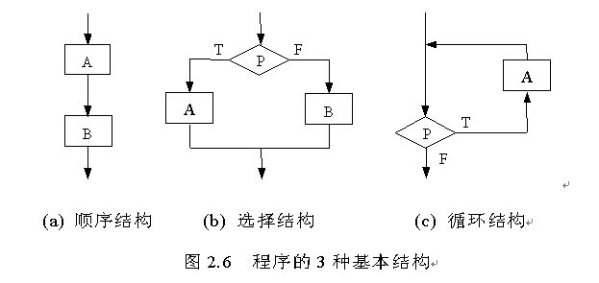
8、GoTo语句问题以及程序设计方法学
任何程序的逻辑结构都可以用3种最基本的结构顺序结构、选择结构、循环结构来表示。
处理框
判断框
循环体

Slide 41
GOTO语句
1968年，E.W.Dijkstra：“GoTo语句是有害的”。
结论：滥用GoTo语句是有害的，完全禁止也不明智。
好的程序应是逻辑正确、结构清晰、朴实无华。
GoTo语句问题的争论导致程序设计方法学的产生。

Slide 42
9 人工智能中的若干哲学问题
图灵测试
西尔勒的“中文屋子”
计算机中的博弈问题

Slide 43
图灵测试
图灵于1950年在英国《心》（Mind）杂志上发表了《计算机器和智能》（Computing Machinery and Intelligence）一文，文中提出了“机器能思维吗？”这样一个问题，并给出了一个被称作“模仿游戏（Imitation Game）”的试验，后人称之为图灵测试（Turing Test）。
图灵测试（又称“图灵判断”）是图灵提出的一个关于机器人的著名判断原则。
  所谓图灵测试是一种测试机器是不是具备人类智能的方法。被测试的有一个人，另一个是声称自己有人类智力的机器。
Notes:
图灵于1950年在英国《心》（Mind）杂志上发表了《计算机器和智能》（Computing Machinery and Intelligence）一文，文中提出了“机器能思维吗？”这样一个问题，并给出了一个被称作“模仿游戏（Imitation Game）”的试验，后人称之为图灵测试（Turing Test）。
根据图灵的预测，到2000年，此类机器能通过测试。现在，在某些特定的领域，如博弈领域，“图灵测试”已取得了成功，1997年，IBM公司研制的计算机“深蓝”就战胜了国际象棋冠军卡斯帕罗夫。
提到日本：诺贝尔奖
欧美出思路、日本出产品
日本2050年目标：30个nobel奖，加强基础性研究、创新性
Nobel物理奖：三个日本人，化学奖：一个日本人
从制定计划到2008年已经拿了14项
图灵测试，计算机有智能，是功能上的智能，而非结构性的智能

Slide 44
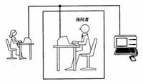
图灵测试
男（A）
女（B）
计算机
X
Y
C
提问者
如果在C、X、Y的游戏中作出的错误判断与在计算机、C、Y的游戏中作出的错误判断次数相同，那么，机器是能够思维的（非结构，而是从功能角度上）。
Notes:
图灵于1950年在英国《心》（Mind）杂志上发表了《计算机器和智能》（Computing Machinery and Intelligence）一文，文中提出了“机器能思维吗？”这样一个问题，并给出了一个被称作“模仿游戏（Imitation Game）”的试验，后人称之为图灵测试（Turing Test）。
根据图灵的预测，到2000年，此类机器能通过测试。现在，在某些特定的领域，如博弈领域，“图灵测试”已取得了成功，1997年，IBM公司研制的计算机“深蓝”就战胜了国际象棋冠军卡斯帕罗夫。
提到日本：诺贝尔奖
欧美出思路、日本出产品
日本2050年目标：30个nobel奖，加强基础性研究、创新性
Nobel物理奖：三个日本人，化学奖：一个日本人
从制定计划到2008年已经拿了14项
图灵测试，计算机有智能，是功能上的智能，而非结构性的智能

Slide 45
图灵测试
根据图灵的预测，到2000年，此类机器能通过测试。现在，在某些特定的领域，如博弈领域，“图灵测试”已取得了成功，1997年，IBM公司研制的计算机“深蓝”就战胜了国际象棋冠军卡斯帕罗夫。AlphaGO
人类思维的本质尚未真正了解 ⇒ 人工智能并无实质性突破
Notes:
图灵于1950年在英国《心》（Mind）杂志上发表了《计算机器和智能》（Computing Machinery and Intelligence）一文，文中提出了“机器能思维吗？”这样一个问题，并给出了一个被称作“模仿游戏（Imitation Game）”的试验，后人称之为图灵测试（Turing Test）。
根据图灵的预测，到2000年，此类机器能通过测试。现在，在某些特定的领域，如博弈领域，“图灵测试”已取得了成功，1997年，IBM公司研制的计算机“深蓝”就战胜了国际象棋冠军卡斯帕罗夫。
提到日本：诺贝尔奖
欧美出思路、日本出产品
日本2050年目标：30个nobel奖，加强基础性研究、创新性
Nobel物理奖：三个日本人，化学奖：一个日本人
从制定计划到2008年已经拿了14项
图灵测试，计算机有智能，是功能上的智能，而非结构性的智能

Slide 46
J. R. Searle 的“中文屋子”
假设西尔勒被单独关在一个屋子里，屋子里有序地堆放着足量的汉语字符，而他对中文是一窍不通。
这时屋外的人递进一串汉语字符，同时还附一本用英文写的处理汉语字符的规则，这些规则将递进来的字符和屋子里的字符之间的转换作了形式化的规定，西尔勒按规则指令对这些字符进行一番搬弄之后，将一串新组成的字符送出屋外。
事实上他根本不知道送进来的字符串就是屋外人提出的“问题”，也不知道送出去的就是所谓“问题的答案”。
假设西尔勒很擅长按照指令娴熟地处理一些汉字符号，而程序设计师又擅长编写程序（即规则），那么，西尔勒的答案将会与一个地道的中国人作出的答案没什么不同。
但是，我们能说西尔勒真的懂中文吗？
Notes:
假设西尔勒被单独关在一个屋子里，屋子里有序地堆放着足量的汉语字符，而他对中文是一窍不通。这时屋外的人递进一串汉语字符，同时，还附一本用英文写的处理汉语字符的规则（注：英语是西尔勒的母语），这些规则，将递进来的字符和屋子里的字符之间的转换作了形式化的规定，西尔勒按规则指令对这些字符进行一番搬弄之后，将一串新组成的字符送出屋外。事实上他根本不知道送进来的字符串就是屋外人提出的“问题”，也不知道送出去的就是所谓“问题的答案”。又假设西尔勒很擅长按照指令娴熟地处理一些汉字符号，而程序设计师（即制定规则的人）又擅长编写程序（即规则），那么，西尔勒的答案将会与一个地道的中国人作出的答案没什么不同。但是，我们能说西尔勒真的懂中文吗？

Slide 47
J. R. Searle 的“中文屋子”
Searle 真的懂中文吗？
  形式化的计算机仅有语法，没有语义
  人在计算能力上超过机器是不现实的
  机器永远也不可能代替人脑
美国哲学家约翰·西尔勒（J.R.Searle）将有关人工智能的研究划分为强人工智能（Strong Artificial Intelligence，强AI）和弱人工智能（Soft Artificial Intelligence，弱AI）两个派别。
  Soft AI：计算机是一个工具
  Strong AI：不仅是一个工具，而且具有意识
  “中文屋子”反驳强人工智能(SAI)观点
Notes:
假设西尔勒被单独关在一个屋子里，屋子里有序地堆放着足量的汉语字符，而他对中文是一窍不通。这时屋外的人递进一串汉语字符，同时，还附一本用英文写的处理汉语字符的规则（注：英语是西尔勒的母语），这些规则，将递进来的字符和屋子里的字符之间的转换作了形式化的规定，西尔勒按规则指令对这些字符进行一番搬弄之后，将一串新组成的字符送出屋外。事实上他根本不知道送进来的字符串就是屋外人提出的“问题”，也不知道送出去的就是所谓“问题的答案”。又假设西尔勒很擅长按照指令娴熟地处理一些汉字符号，而程序设计师（即制定规则的人）又擅长编写程序（即规则），那么，西尔勒的答案将会与一个地道的中国人作出的答案没什么不同。但是，我们能说西尔勒真的懂中文吗？

Slide 48
博弈树搜索
所谓双人完备博弈就是两位选手对垒，轮流走步，其中一方完全知道另一方已经走过的棋步以及未来可能的走步，对弈的结果要么是一方赢（另一方输），要么是和局。
  国际象棋、西洋跳棋、围棋、中国象棋都属于双人完备博弈。
对于任何一种双人完备博弈，都可以用一个博弈树（与或树）来描述，并通过博弈树搜索策略寻找最佳解。

Slide 49
博弈树
博弈树类似于问题求解搜索中使用的搜索树。
  搜索树上的第一个结点对应一个棋局，树的分支表示棋的走步，根节点表示棋局的开始，叶节点表示棋局的结束。
  一个棋局的结果可以是赢、输或者和局。
博弈树的规模：
  国际跳棋--10⁴⁰个结点
  国际象棋--10¹²⁰个结点（棋局总数）
  中国象棋--估计有10¹⁶⁰个结点，
  围棋--盘面状态达10⁷⁶⁸。

Slide 50
“井字棋”游戏
“井字棋”游戏（又叫“三子棋”），是一款十分经典的益智小游戏。“井字棋”的棋盘很简单，是一个3×3的格子，很像中国文字中的“井”字，所以得名“井字棋”。
设有九个空格，由MAX，MIN二人对弈，轮到谁走棋谁就往空格上放一只自己的棋子，每次一步，谁先使自己的棋子构成“三子成一线”(同一行或列或对角线全是某人的棋子)，谁就取得了胜利。 用叉号表示MAX，用圆圈代表MIN。

Slide 51
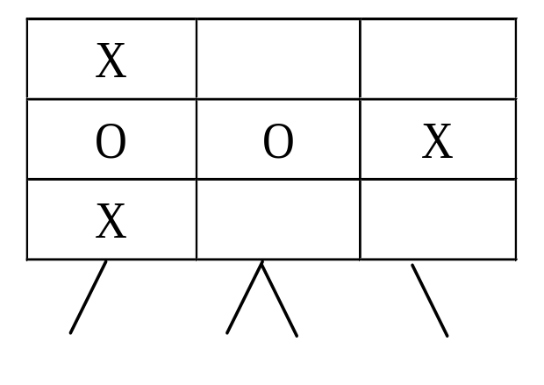
        作业
1. 井字棋例，下一步机器（O）走，定义搜索树，局部到底 (叶节点)
Notes:
“井字棋”游戏（又叫“三子棋”），是一款十分经典的益智小游戏，想必很多玩家都有玩过。“井字棋”的棋盘很简单，是一个3×3的格子，很像中国文字中的“井”字，所以得名“井字棋”。“井字棋”游戏的规则与“五子棋”十分类似，“五子棋”的规则是一方首先五子连成一线就胜利；“井字棋”是一方首先三子连成一线就胜利。
设有九个空格，由MAX，MIN二人对弈，轮到谁走棋谁就往空格上放一只自己的棋子，谁先使自己的棋子构成“三子成一线”(同一行或列或对角线全是某人的棋子)，谁就取得了胜利。 用叉号表示MAX，用圆圈代表MIN。 比如右图中就是MIN取胜的棋局。

Slide 52
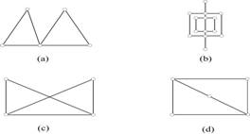
作业
判断下列图中，哪个存在欧拉路径，哪个存在欧拉回路。

